Slide 1
9. Seja Sveta Republike Slovenije za visoko šolstvo
Ljubljan, 14. 11. 2022

Slide 2
Predlagani dnevni red
Pozdrav predsednice Sveta RS za visoko šolstvo in potrditev dnevnega reda
Obravnava Zakona o spremembah in dopolnitvah Zakona o visokem šolstvu
Obravnava Strategije za internacionalizacijo visokega šolstva in znanosti v Republiki Sloveniji do leta 2030
Obravnava Akcijskega načrta uresničevanja Resolucije Nacionalnega programa visokega šolstva 2030 v obdobju 2022 - 2024
Razno

Slide 3
Zakon o spremembah in dopolnitvah Zakona o visokem šolstvu
Predstavitev predloga novele po javni obravnavi.
Poročevalec: dr. Matjaž Krajnc, državni sekretar

Slide 4
Zahteve, ki jih predlog novele ZViS naslavlja
Odločba Ustavnega sodišča RS (Uradni list RS, št. 34/11): opredelitev javne službe v visokem šolstvu v zakonu
Odločbi Ustavnega sodišča RS (Uradna lista RS, št. 18/98 in št. 42/21) in mnenje Računskega sodišča RS glede učinkovitosti ureditve pravnega statusa članic javnih univerz: ureditev pravne subjektivitete članic univerze
Mnenje Računskega sodišča RS (2016): ureditev plačevanja opravljanja funkcije dekana na delovnem mestu visokošolskega učitelja
Uresničevanje reforme Načrta za okrevanja in odpornost „Odpravljanje administrativnih ovir“: vzpostavitev pravnih podlag za vodenje digitalnih evidenc v visokem šolstvu

Slide 5
Opredelitev javnega interesa in javne službe
Javni interes obsega celotno izvajanja javnoveljavnih študijskih programov na javnih in zasebnih akreditiranih visokošolskih zavodih v RS.
Javna služba v visokem šolstvu obsega izobraževalne, znanstvenoraziskovalne, umetniške in podporne dejavnosti, ki jih izvajajo javni visokošolski zavodi in zasebni visokošolski zavodi za koncesionirane študijske programe.
Javni visokošolski zavodi lahko vezano na dejavnosti, ki jih izvajajo kot javna služba, izvajajo tudi druge dejavnosti, ki pomenijo prodajo blaga in storitev na trgu. Opravljanje drugih dejavnosti ne sme posegati v obseg in kakovost zagotavljanja javne službe.
Presežek prihodkov nad odhodki se namenja za izvajanje in razvoj dejavnosti.
Presežek odhodkov nad prihodki se ne sme poravnati iz sredstev javne službe.
Financiranje javne službe: iz javnih virov, iz nejavnih virov pa če tako določa ZViS.
Velja tudi za zasebne visokošolske zavode v delu dodeljene koncesije.

Slide 6
Ureditev pravne subjektivitete članic univerze (10. člen ZViS)
Univerza je pravna oseba.
Članice univerze imajo lahko pravno subjektiviteto, ki se vpiše v sodni register s pravnoorganizacijsko obliko:
pri javnih univerzah: javni zavod – članica univerze
pri zasebnih univerzah: zasebni zavod – članica univerze
V izogib nesistemskosti bo mogoča le enotna ureditev pravne subjektivitete članic za vse članice iste univerze.
V izogib zmotnim interpretacijam o absolutni samostojnosti posamezne članice v razmerju do univerze – ne glede na morebitni vpis članice v sodni register in pridobljene pravne subjektivitete, predlog ZViS izrecno določa, da mora svoje letno poročilo predložiti le univerza kot celota (in ne njena posamezna članica).

Slide 7
Opravljanje funkcije dekana na delovnem mestu visokošolskega učitelja
Dopolnitev 24. člena ZViS:
Če je tako določeno s statutom univerze, lahko ne glede na določbe zakona, ki ureja sistem plač v javnem sektorju, visokošolski učitelj opravlja funkcijo dekana na delovnem mestu visokošolskega učitelja, na katerem je bil zaposlen v času izvolitve v funkcijo dekana, in v tem primeru prejema položajni dodatek v skladu z zakonom, ki ureja sistem plač v javnem sektorju.

Slide 8
Ustanovitev druge pravne osebe
Nov 72.n člen:
Ne glede na zakon, ki ureja javne finance, lahko javni visokošolski zavod v okviru svoje dejavnosti ter po poprejšnjem soglasju ustanovitelja, z namenom sodelovanja in prenosa znanja v družbo in gospodarstvo, ustanovi gospodarsko družbo, kot to določa zakon, ki ureja znanstvenoraziskovalno in inovacijsko dejavnost. Za namene iz prejšnjega stavka lahko javni visokošolski zavod ustanavlja tudi druge pravne osebe.

Slide 9
Vzpostavitev pravnih podlag za vodenje digitalnih evidenc v visokem šolstvu
Ohranja se e-poslovanje vezano na prijavo za vpis in prošnjo za bivanje preko eVŠ, kot urejeno z interventno proti-koronsko zakonodajo.
Ureja se podlaga za dodatne podatke v evidencah študentov in diplomantov visokošolskih zavodov in eVŠ (e-naslov, podatek o jeziku, v katerem je bila izobrazba dosežena; podatek ali gre za vzporedni študij ali vpis po merilih za prehode, za katerega študent ne plačuje šolnine ter podatka vezana na izdajo Evropske študentske izkaznice (ID študenta in št. izkaznice).
Ureja se možnost povezovanja zbirk eVŠ z zbirkami ZZZS, ZRSZ, FURS, MNZ za podatke potrebne za subvencionirano bivanje ter z zbirkami VŠZ za podatke o ocenah/rezultatih študija, ki so potrebni za prijavno izbirni postopek.
Vzpostavljanje pravne podlage, da lahko upravne enote v eVŠ preverjajo status študenta v postopkih izdaje dovoljenja za začasno prebivanje zaradi študija tujih študentov.

Slide 10
Dopolnitve 77. člena ZViS - šolnine in drugi prispevki
Dopolnitev ukrepov, uvedenih z Zakonom za urejanje položaja študentov (Uradni list RS, št. 54/22), vezanih na vzpostavitev enotnega sistema prepovedi zaračunavanja vpisnih stroškov na javnih visokošolskih zavodih. → nezaračunavanje vpisnih stroškov velja tudi za zasebne VŠZ za študijske programe s koncesijo
Izjeme glede šolnin:
kdaj študent ne plačuje šolnino na vzporednem študiju;
neplačevanje šolnine kljub menjavi študijskega programa, ki presega pravice iz prvega odstavka 66. člena ZVIS (1-krat ponavljanje letnika ali zamenjava študijskega programa), če se študent vpiše v višji letnik, kot je že bil vpisan;
Možnost ponovnega vpisa v študijski program, iz katerega se je študent izpisal.

Slide 11
Zakon o spremembah in dopolnitvah Zakona o visokem šolstvu
Obravnava predloga.

Slide 12
Strategija internacionalizacije visokega šolstva in znanosti do 2030
Predstavitev delovnega predloga.
Poročevalec: dr. Matjaž Krajnc, državni sekretar

Slide 13
Skupne prioritete
Prečne geografske prioritete
EU in Evropa
Prečne vsebinske prioritete
Posodobitev sistema štipendij
Okrepitev znanstvene diplomacije
Nove mednarodne povezave
Globalnimi partnerji
Odpravljanje administrativnih ovir
Vzpostavitev Platforme znanja

Slide 14
Prioritete na področju znanosti
Vlaganja v internacionalizacijo raziskav in znanosti
Povečano vlaganje javnih sredstev za skupne programe in evropska partnerstva ter raziskovalno infrastrukturo
Raziskovalne kariere
Povečanje privlačnosti raziskovalnih karier za mlade talente
Raziskovalna infrastruktura
Izvajanje ESFRI načrta 2021 in NRRI 2030
Vzpostavitev raznolikih virov financiranja in učinkovito doseganje sinergij
Boljši pogoji za delovanje podpornega okolja JRO
Spodbujanje perspektivnih znanstvenih karier
Uvrstitev Slovenije med privlačne destinacije za tuje raziskovalce in Slovence, ki delujejo v tujini
Razvoj mednarodno primerljivega sistema napredovanj in akademskih izvolitev
Krepitev mehanizmov za razvoj samostojnih raziskovalnih karier
Vlaganje v razvoj e-infrastrukture
Slovenska RI bo mednarodno vpeta in konkurenčna
Okrepljeno sodelovanje med univerzami, raziskovalnimi inštituti in gospodarstvom v Sloveniji in v tujini
Dostop slovenskih raziskovalk in raziskovalcev do velike raziskovalne infrastrukture

Slide 15
Prioritete na področju visokega šolstva
Vključenost v EU in evropski prostor
Aktivno sodelovanje v mednarodnih združenjih
Vključevanje v zavezništva visokošolskih institucij
Internacionalizacija doma
Uvedba mednarodne in medkulturne dimenzije v kurikulumu
Usposabljanje visokošolskih učiteljev in sodelavcev
Mednarodna mobilnost študentk in študentov
Premik k doseganju visoke kakovostne ravni
Spodbujanje krajših oblik izmenjav
Usklajenost internacionalizacije kurikuluma in drugih vidikov procesa internacionalizacije
Skrb za Slovence v zamejstvu in po svetu
Izvedba in nadgradnja pobude Study in Slovenia
Zagotovitev finančnih sredstev

Slide 16
Strategija internacionalizacije visokega šolstva in znanosti do 2030
Obravnava predloga.

Slide 17
Akcijski načrt uresničevanja Resolucije Nacionalnega programa visokega šolstva 2030 v obdobju 2022 - 2024
Predstavitev delovnega predloga.
Poročevalec: dr. Matjaž Krajnc, državni sekretar

Slide 18
Izhodišča za pripravo Akcijskega načrta
Resolucija o nacionalnem programu visokega šolstva do 2030 (ReNPVŠ30)
Poglavja s cilji in ukrepi.
Usmeritev, da je treba ReNPVŠ30 sproti usklajevati z drugimi strategijami in sistemi.
MIZŠ na podlagi analize stanja visokošolske dejavnosti v Sloveniji v letu 2020 pripravi področne akcijske načrte uresničevanja ReNPVŠ30, v katerih se opredelijo načrt aktivnosti v okviru zapisnih ukrepov, odgovorni za izvedbo, terminski načrt izvedbe ter predvideni mehanizmi in viri financiranja.
MIZŠ vzpostavi sistem spremljanja ReNPVŠ30.

Slide 19
Odločitev za enotni Akcijski načrt
Celovito naslavljanje uresničevanja ReNPVŠ30 – s posamezno aktivnostjo je mogoče uresničiti več enega ali več ciljev oz. ukrepov.
Vzporedno s sprejemanjem ReNPVŠ30 so nastajali tudi strateški dokumenti za finančne mehanizme, ki zaznamujejo prva tri leta uresničevanja akcijskega načrta (Načrt za okrevanje in odpornost, Evropska kohezijska politika 2021-2027, Razvojni steber financiranja 2021-2024).
Zato predlog, da se akcijski načrt nanaša na obdobje 2022-2024 in se tudi spremljanje uresničevanja ReNPVŠ30 začne z letom 2022.

Slide 20
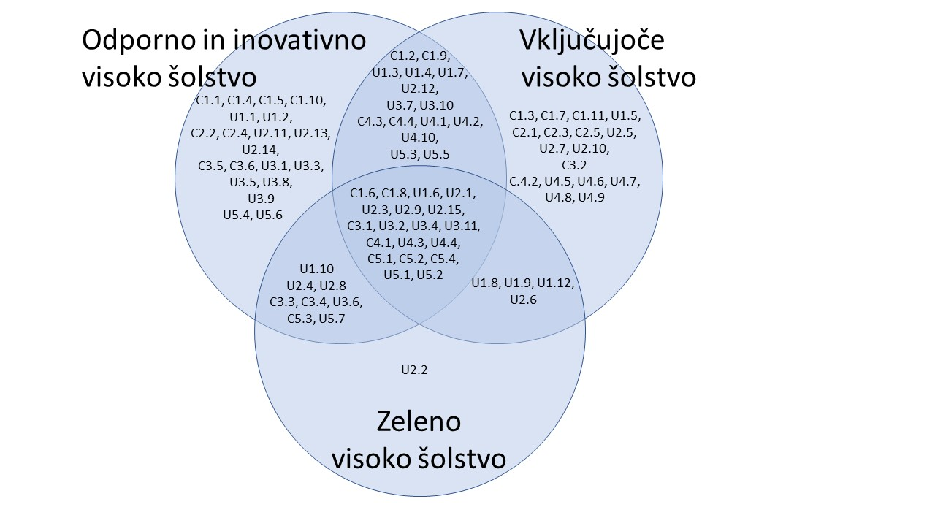
Umestitev ReNPVŠ30 v nacionalne strategije in cilje EEA in EHEA
Ministri so se z Rimskim komunikejem zavezali bomo do leta 2030 zgradili vključujoč, inovativen in povezan Evropski visokošolski prostor, ki bo podpiral trajnostno, povezano in mirno Evropo.
Poudarjena je tudi zaveza k zagotavljanju ustreznih sredstev VŠZ za razvoj rešitev …pri prehodu v zelena, trajnostna in odporna gospodarstva in družbe.

Slide 21
Spremljanje uresničevanja ReNPVŠ30
Sistem spremljanja je zasnovan na način, da omogoča vmesno prilagajanje v smeri uresničevanja ciljev in ukrepov NPVŠ.
Bolj poglobljena evalvacijo se izvaja enkrat na 3 leta, manj poglobljena pa vsako leto. V vmesnem času ministrstvo zajema podatke iz različnih, obstoječih virov.
Svet RS za visoko šolstvo je predviden kot ključni deležnik, ki obravnava ugotovitev napredka izvajanja ReNPVŠ30 ter sprejema mnenja glede potrebnega ukrepanja na ravni ReNPVŠ 2030.
Predvideno je, da Akcijski načrt in njegove spremembe sprejema minister, pristojen za visoko šolstvo po predhodnem posvetovanju s Svetom RS za visoko šolstvo. V pripravo gradiv se vključi širok krog deležnikov.

Slide 22
Seznam aktivnosti Akcijskega načrta
Seznam aktivnosti v vrednosti 82,3 mio EUR vključuje:
Sistemske aktivnosti: sprejem zakonodaje, opredelitev kazalnikov spremljanja ReNPVŠ30;
Aktivnosti, ki so se usklajevale vzporedno in ob upoštevanju priprave ReNPVŠ30 ter so že v teku oz. sprejete (NOO, EKP 2021-2027, Erasmus+);
Predloge aktivnosti, za katere je mogoče zagotoviti sredstva iz integralnega proračuna.

Slide 23
Akcijski načrt uresničevanja Resolucije Nacionalnega programa visokega šolstva 2030 v obdobju 2022 - 2024
Obravnava predloga.

